Slide 1
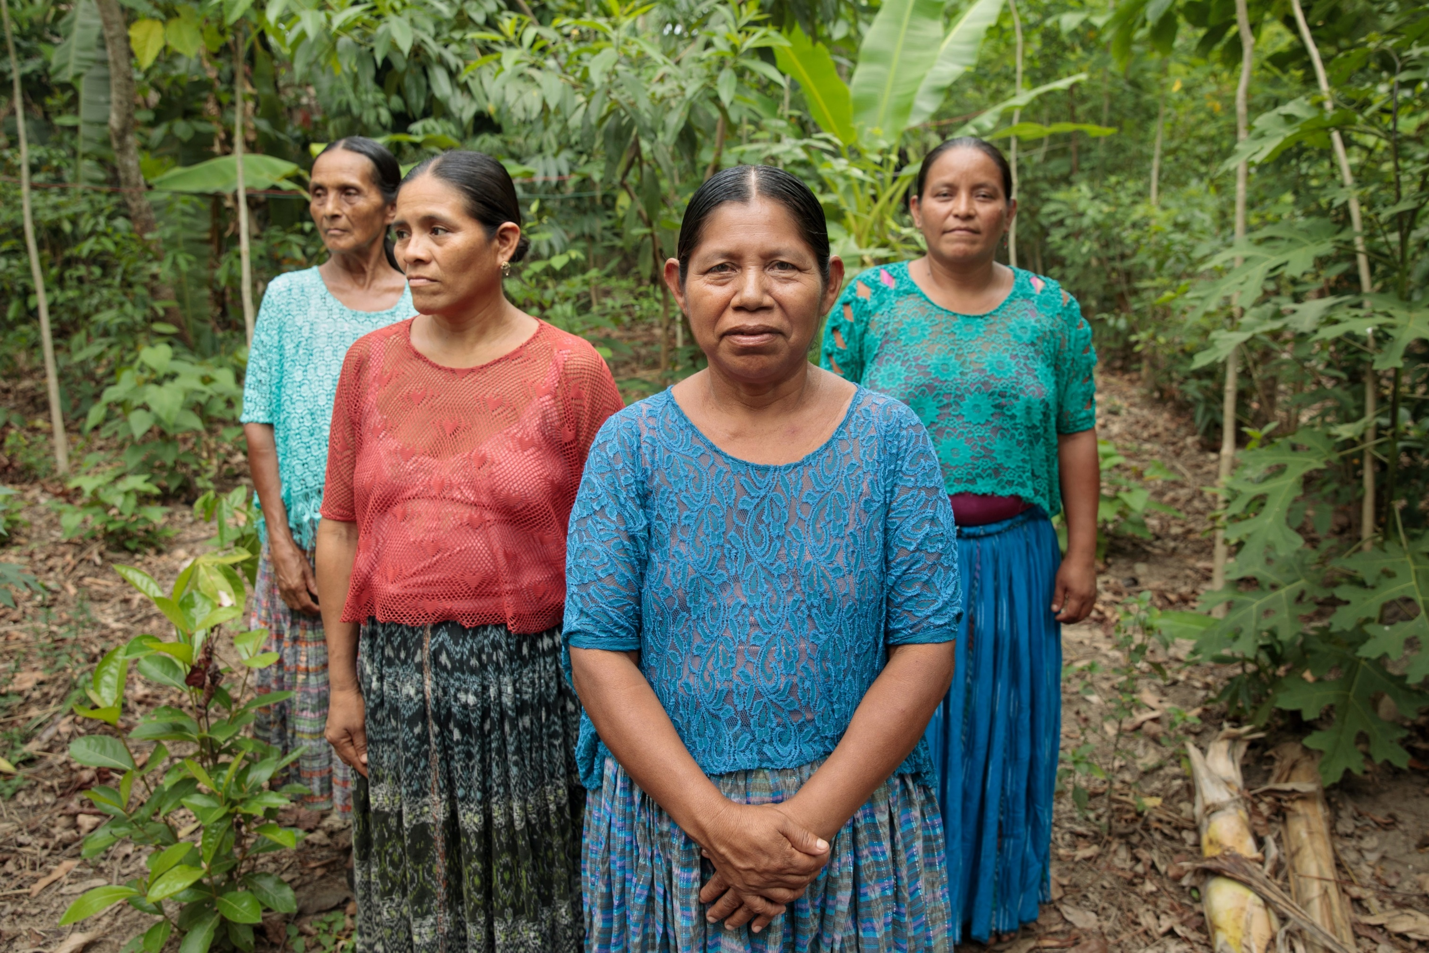

Slide 2
CONTENIDO
Alcance del Programa EFI
Datos de contexto
Objetivo del Programa
Resultados esperados
Actividades
Aliados estratégicos
Actores claves del Ecosistema

Slide 3
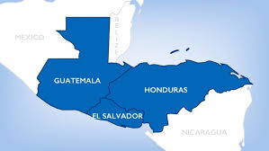
1. ALCANCE DEL PROGRAMA
De 2023 a 2025

Slide 4
2. Inclusión financiera en Guatemala
AÑO 2022
74% garantías fiduciarias 16.5% bienes inmuebles
38% saldos de capital
64.6% garantías fiduciarias 22.3% bienes inmuebles
62% de saldos de capital
59% créditos
41% créditos
21.0% tasa de interés activa PP
22.3% tasa de interés activa PP
Población estimada: 17,602,431
Población adulta estimada: 11,016,363
Mujeres adultas 5,716,188
Hombres adultos: 5,300,175
Cuentas de depósito por cada 10,00 adultos: 13,692
Total: 15,083,979
Los informes y/o boletines de inclusión financiera no cuentan con datos desagregados por sexo en cuentas de depósito y ahorro
Morosidad 1.8%
Morosidad 2.4%
Fuente: Boletín semestral de Estadísticas de Inclusión financiera por género, junio 2023

Slide 5
Las mujeres como fuerza impulsora de la economía
Efecto multiplicador al apoyar a empresas lideradas por mujeres con financiamiento
Generan fuentes de trabajo
Se fomenta la participación en procesos de contratación públicas y privadas
Incremento en el ingreso por intereses por préstamos
Se incrementa el tamaño medio de los préstamos en un 18% en pymes de mujeres respecto a los hombres
Las Fintech incursionan cada vez en el subsegmento del mercado femenino
Fuente: Global Entreprenuership Monitor, 2021/2022

Slide 6
Premisas que limitan la inclusión financiera de las mujeres
Mujeres en la base de la pirámide atendidas principalmente por instituciones de microfinanzas
Requisitos estrictos o no proporcionados para la incorporación de clientes
Sesgos de género implícitos: nivel de ingresos, recursos y garantías
Altas tasas de préstamos en el sector financiero
Falta de confianza en las mujeres, capacidad para promover y administrar negocios exitosos
Existe una dinámica de la economía basada en efectivo y el sector informal en todo el país
Infraestructura deficiente para llegar a muchas mujeres, especialmente aquellas en áreas rurales
Normas y creencias culturales
Alto costo de los servicios financieros debido a las ineficiencias en los canales de entrega
Propiedad limitada de teléfonos móviles (smarthphone)

Slide 7
¿Qué hay que transformar?
Áreas de políticas de alto impacto para promover la inclusión financiera de las mujeres
Reformas de políticas y marcos legales y regulatorios que incluyan a las mujeres
Programas de educación financiera
Datos desglosados por género
Innovación en portafolios de productos y servicios para mujeres

Slide 8
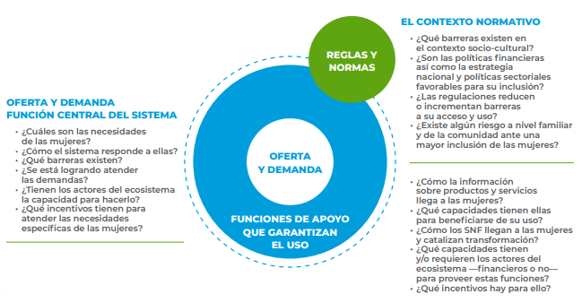
ECOSISTEMA FINANCIERO
Fuente: ONU Mujeres. Finanzas para todas, con datos de Women’s Financial Inclusion (Swiss Agency for Development and Cooperation)

Slide 9
2. Objetivo del proyecto
Apoyar a construir un ecosistema financiero que contribuya a la reducción de las brechas entre hombres y mujeres en el acceso al capital y los mercados.
Propuesta de valor
Contribuir con las Instituciones Financieras (IFI) y Entidades de Servicios Financieros (ESF) en la incorporación de innovaciones en los productos y servicios financieros y no financieros diseñados para mujeres y emprendedoras como una oferta diferenciada.
Contribuir con las IFI y las ESF en el diseño de un modelo de seguimiento y medición de impacto que permita evaluar la inclusión financiera de las mujeres.
Desarrollar una comunidad de práctica que tengan la oportunidad de que las partes interesadas del ecosistema compartan conocimientos y aprendan de los otros en cómo mejorar el acceso de las mujeres a productos y servicios financieros y no financieros
Asistencia técnica en prácticas innovadoras y modelos competitivos para incrementar el acceso y uso de productos y servicios financieros por parte de las mujeres

Slide 10
Matriz de resultados
Resultado 1: Las IFI y EFS incorporan innovaciones en la prestación de sus servicios y productos financieros y no financieros para las mujeres y emprendedoras. | 1.1 Herramienta estandarizada de análisis de la brecha de Inclusión Financiera, para asegurar que se incluye un enfoque de género en las diferentes carteras de productos y servicios financieros de las IF y entidades que prestan servicios financieros.
 | 1.2 Incremento de las capacidades para la participación efectiva de las IFI y los proveedores de servicios financieros en la construcción de un ecosistema financiero y productivo inclusivo.
Resultado 2: La relevancia de la inclusión Financiera de las mujeres se ve reforzada a partir de la evidencia generada del modelo de supervisión y evaluación de impacto. | 2.1 Desarrollo de un sistema de indicadores de género para el seguimiento de servicios y productos financieros inclusivos.
 | 2.2 Sistema de medición del impacto desarrollado y probado para hacer un seguimiento de la inclusión financiera de las mujeres.
Resultado 3: Se incrementa el acceso a las mujeres a productos y servicios financieros y su utilización mediante la promoción y asistencia técnica en prácticas innovadoras y modelos competitivos. | 3.1 Desarrollo de un Centro de Innovación y Tecnología para aumentar la salud financiera de las mujeres y sus oportunidades económicas. Mediante promoción y asistencia técnica.
 | 3.2 Fortalecimiento de alianzas estratégicas dentro del ecosistema financiero mediante la creación y aplicación de incentivos a las IF y entidades que prestan servicios financieros para generar un mayor impacto.

Slide 11
3. Actividades:
Estudio de mercado: identificar y analizar las oportunidades, retos y barreras para la inclusión financiera de mujeres
Mapeo de actores clave del ecosistema y de políticas, marco normativo, etc.
Diagnóstico de sistemas de Información y el uso de la desagregación de datos por género
Herramienta de autodiagnóstico de análisis de inclusión financiera de las mujeres en la provisión de productos y servicios financieros
Asistencia técnica a IFs para la implementación de un sistema de monitoreo que incluya indicadores de IF con enfoque de género
Acompañamiento para el diseño de sus planes de acción

Slide 12
4. Alianzas estratéticas
Bancos Regionales
Int. cooperation
Indirectos
Proveedores de Servicios No Financieros
Gobiernos Locales
Clave - Directos
Sector Privado
Instituciones Reguladoras:
Banco Central y Superintendencia de Bancos
Proveedores de Servicios Financieros
Gobiernos
Incubadoras
Agencias UN
Redes de Mujeres Emprendedoras
Bancos Multilaterales
Fondos de Inversión
Notes:
It is proposed to apply a methodology oriented to:
1. Institutional capacity building for gender mainstreaming in financial management, with a particular focus on strengthening Intermediary Financial Institutions (FIs) and entities that provide financial services.
2. Review and adjustment of institutional procedures, systems, and practices, particularly around monitoring and impact measurement.
3. Strategic linkage actions with actors in the financial ecosystem, information sharing, generation of innovative projects and collaboration.
This will be possible thanks to the strategic links and collaboration with regulatory and supervisory institutions of the financial system in the countries of the region, CABEI, as well as with banks and non-bank financial institutions supported by CABEI and the institutions of the Central American Integration System (SICA): CENPROMYPE, SIECA and its member institutions in the Central American countries. The project will also be supported by the UN Women office for Latin America and the Caribbean and the Economic Commission for Latin America and the Caribbean (ECLAC).

Slide 13
5. Actores clave del Ecosistema Financiero
Entidades reguladoras:
Banco Central
Superintendencia de Bancos
Mesas técnicas de la ENIF
MINECO
Entidades financieras:
ABG - EBG
Bancos del sistema
MICOOPE
REDCAMIF – REDIMIF
Cooperativas
Microfinancieras
ASOC. Fintech
Medios de pago
Comunidad de Práctica
Otros actores:
Academia
Prestadores de Servicios No Financieros
Actores locales
Sistema Financiero Inclusivo para
Mujeres

Slide 14
Gracias

